Slide 1
Demandas Judiciais em Saúde no Estado - 2024-2025
Coordenadoria de Demandas em Saúde – CDS/SES/MS

Slide 2
Coordenadoria de Demandas em Saúde – Equipe Técnica
01 enfermeira, 01 nutricionista, 02 farmacêuticos
Recebem as Demandas e fazem o Descritivo Técnico, acordos, Depósitos e pedidos de ARP

Slide 3
Coordenadoria de Demandas em Saúde – Equipe Compras
02 enfermeiras, 01 bióloga, 02 administrativos;
Tramitam as compras disparadas pela Equipe Técnica – Compras Diretas e Utilização de ARP – Planejamento, cotação, acompanhamento do trâmite burocrático dos Processos Digitais - (NE, Cobranças aos fornecedores, cancelamentos...

Slide 4
Coordenadoria de Demandas em Saúde – Equipe Farmácia
02 farmacêuticas, 02 administrativos;
Cadastro das Demandas no Sistema SISMedex, para iniciar os atendimentos e continuidade nos atendimentos, pedidos/disponibilidades para os pacientes no Sismedex e Ilogix(empresa terceirizada), respostas técnicas às cartas dos fornecedores, Manifestação de Interesse nas ARP e solicitações de inclusão de novos medicamentos, Controle de estoque, reintegrações e redirecionamentos...

Slide 5
COORDENADORIA DE DEMANDAS EM SAÚDE/SES/MS
Valor gasto pelo Estado de Mato Grosso do Sul no cumprimento das Ações Judiciais:
1º quadrimestre:
R$ 5.790.027,54
2º quadrimestre:
R$ 15.319.951,25
3º quadrimestre:
R$ 15.879.126,20
TOTAL: R$ 36.989.104,99

Slide 6
Medicamentos em estoque para continuidade de atendimento
Demonstra a capacidade de atendimento de uma maior número de pacientes, e uma crescente melhora neste quesito, tendo em vista uma maior disponibilidade de itens para utilização em ARP
Fev/25 – 52
Set/25 – 73
Nov/25 – 86
Jan/26 - 100

Slide 7
Medicamentos Continuidade – Recebidos
Atualizada em 28/01/2026
MEDICAMENTO | QUANTIDADE
Abemaciclibe 150mg | 1.200
Abiraterona 250mg | 240
Acalabrutinibe 100mg | 60
Ácido zolendronico 5mg | 2
Adalimumabe 40mg | 48
Alpelisibe 150mg | 308
Alprazolam 2mg | 450
Anastrozol 1mg | 90
Apixabana 2,5mg | 1.320
Azatioprina 50mg | 6.810
Belimumabe 400mg | 43
Bevacizumabe 400mg | 1
Bevacizumbe 100mg | 50
Biperideno 2mg | 200
Brentuximabe 50mg | 62
Bupropiona 150mg | 270
Cabazitaxel 60mg/1,5ml | 4
Carbonato de Lítio 300mg | 80
Cetuximabe 2mg/ml 20ml | 100
Ciprofibrato 100mg | 730
Clopidogrel 75mg | 2.280
Dapagliflozina + metformina 10mg + 1000mg | 2.880
Darolutamida 300mg | 360
Denosumabe 60mg seringa | 79
Desvenlafaxina 100mg | 4.230
Desvenlafaxina 50mg | 120
Diosmina + Hesperidina 450mg+50mg | 3.840
Divalproato de Sódio 125mg | 240
Donepezila 10mg | 690
Donepezila 5mg | 750
Duloxetina 30mg | 150
Durvalumabe 500mg | 15
Eltrombopague 25mg | 413

Slide 8
Medicamentos Continuidade – Recebidos
Atualizada em 28/01/2026
Eltrombopague 50mg | 910
Enoxaparina 60mg/ml | 466
Enzalutamida 40mg | 12.236
Escitalopram 20mg | 240
Esomeprazol 20mg | 364
Evolocumabe 140mg/ml | 16
Fluoxetina 20mg | 720
Fulvestranto 250mg | 121
Glargina 100UI | 7.027
Glargina 300UI | 210
Glicosamina + Condroitina 500mg+400mg | 1.800
Glicosamina 1,5g +1,2g sache | 2.400
Glulisina 100UI | 1.571
Imunoglobulina Humana 5g | 58
Infliximabe 100 | 8
Lanreotida 120mg | 2
Letrozol 2,5mg | 150
Levetiracetam 100mg/ml | 41
Levetiracetam 250mg | 1.620
Liraglutida 6mg/ml | 222
Metilfenidato 10mg | 1.890
Metoprolol 100mg | 360
Micofenolato de mofetil 500mg | 16.160
Mirtazapina 30mg | 120
Nintedanibe 150mg | 840
Nivolumabe 10mg/ml 10ml | 90
Nivolumabe 10mg/ml 4ml | 50
Nortriptilina 75mg | 60
Olaparibe 150mg | 832
Omeprazol 20mg | 238
Osimertinibe 80mg | 120
Paliperidona 100mg/ml –ser 1,5ml | 11
Pazopanibe 400mg | 420
Pioglitazona 30mg | 540
Pirfenidona 267mg | 270
Propatilnitrato 10mg | 600
Quetiapina 100mg | 1.140
Quetiapina 25mg | 1.900
Quetiapina 50mg | 810
Regorafenibe 40mg | 700
Ribociclibe 200mg | 1.134
Risperidona 3mg | 330
Rituximabe 500mg | 23

Slide 9
Medicamentos Continuidade – Recebidos
Atualizada em 28/01/2026
Rivaroxabana 20mg | 13.200
Romosozumabe 90mg/ml | 10
Rosuvastatina 10mg | 570
Rosuvastatina 20mg | 1.650
Sacituzimabe govitecana 200mg | 7
Sacubitril + Valsartana 200mg | 2.940
Sildenafila 25mg | 360
Sorafenibe 200mg | 2.520
Sunitinibe 50mg | 476
Tamoxifeno 20mg | 60
Temozolamida 250mg | 5
Ticagrelor 90 mg | 2.730
Topiramato 25mg | 1.272
Tramadol 50mg | 2.620
Trastuzumabe Deruxtecana 100mg | 80
Trastuzumabe entansina 100mg | 56
Trazodona 100mg | 1.470
Trifluridina + tipiracila 15mg +7,065mg | 480
Trifluridina +Tipiracila 20mg +9,420mg | 1.240
Umeclidino + vilanterol 62,5 +25 | 39
Ustequinumabe 130mg | 10
Valsartana + besilato de anlodipino 160mg + 5mg | 240
Valsartana +Hidroclorotiazina 320mg +12,5mg | 70
Vildagliptina + metformina 50+850mg | 4.050

Slide 10
Número medicamentos/insumos entregues em cumprimento ao Determinado Judicialmente

Slide 11
Manifestações de Interesse para Formalização de itens em Ata de Registro de Preços - ARP - 2024/2025
 | 2024 | 2025
Nº de itens solicitados para incluir em ARP | 284 | 292
Nº de itens disponíveis para solicitação por ARP | 40 | 183
O aumento na disponibilidade de itens para pedido por Utilização de ARP, em parte se deve pelo trabalho desenvolvido por um Grupo de Trabalho – GT da Saúde, junto à SAD, desde out/2024, no qual a Coordenação da CDS faz parte.

Slide 12
MODALIDADES DE AQUISIÇÃO PARA CUMPRIMENTO DE DETERMINAÇÕES JUDICIAIS – 2024/2025
---- | 2024 | 2025
COMPRA DIRETA | 206 | 152
UTILIZAÇÃO DE ATA DE REGISTRO DE PREÇOS | 38 | 165
DEPÓSITOS - Resolução Estadual(até R$ 8.000,00) | 715 | 603
Como podemos observar, ocorreu uma inversão na Modalidade de Aquisição de 2024 para 2025, objetivo desta Coordenadoria, passando a predominar as Aquisições por ARP. Tornamos o procedimento de atendimento das ações judiciais mais célere e viabilizamos o atendimento de uma coletividade maior de pacientes em um único Processo administrativo, refletindo positivamente nos primeiros atendimentos e também nas Continuidades de atendimentos.

Slide 13
PROGRAMA REMÉDIO EM CASA – 2024/2025
2024
ENTREGAS REALIZADAS: 5.111
PACIENTES ATENDIDOS:734
MEDICAMENTOS/
INSUMOS ENTREGUES(UNIDADES) 339.884
2025
ENTREGAS REALIZADAS: 7.725
PACIENTES ATENDIDOS: 3.753
MEDICAMENTOS/
INSUMOS ENTREGUES(UNIDADES) 443.711

Slide 14
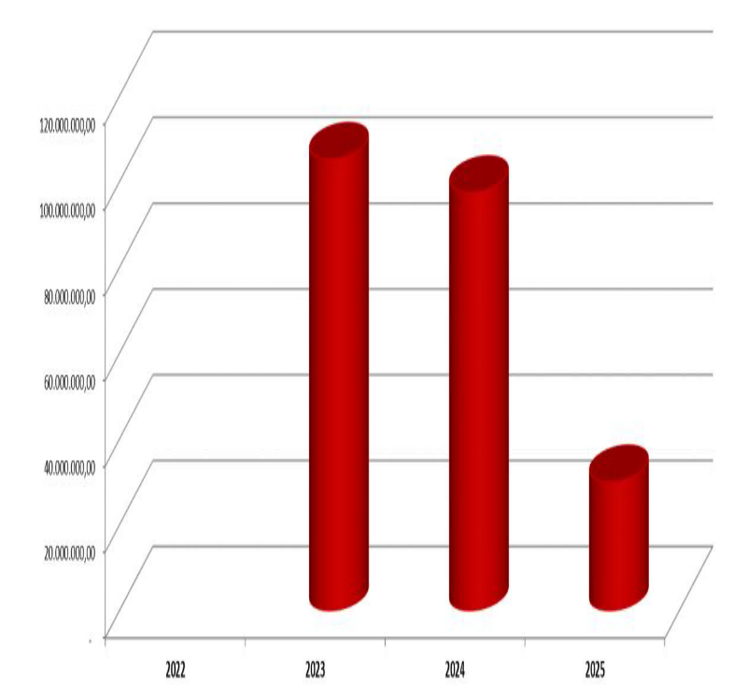
BLOQUEIOS 2024/2025
2023
R$ 105.212.183,82
2024
R$ 97.438.546,35
2025*
R$ 30.002.200,00
* no exercício de 2025, o Total de Bloqueios Judiciais foram R$ 65.682.941,96, não foi feita toda a regularização contábil, a diferença, ficou para regularização posterior

Slide 15
Coordenadoria de Demandas em Saúde – CDS/SES/MS
Grupos Watsapp:
CDS – Ação Judicial – Campo Grande e Micro
NRS Ação Judicial – Núcleos Regionais de Saúde
Contatos:
Farmácia:
(67) 98163-1122
saudeses024@gmail.com
Área Técnica:
(67) 98163-2235
Compras:
(67) 98163-1688

